Slide 1
Acerolaチーム開発演習 成果報告
2021年度新人研修
リーダー：大林 郁登
ライブラリアン：森田 松風
メンバー：川村 美夢、井上 幹也

Slide 2
目次
1．はじめに～システムコンセプト～
2．チーム紹介～メンバーと各担当～
3．システム規模と品質
4．開発工程
5．デモンストレーション
6．苦労した点、工夫した点、反省点
7．最後に

Slide 3
１.はじめに
社員情報を管理するwebアプリケーションシステムを開発しました。社員情報を一覧表示・検索・登録・更新・削除することが可能で、社員の情報をより簡単に管理できるよう機能を実装しました。
登録された社員は登録時点で与えられた権限によって利用できるシステムが変わります。

Slide 4
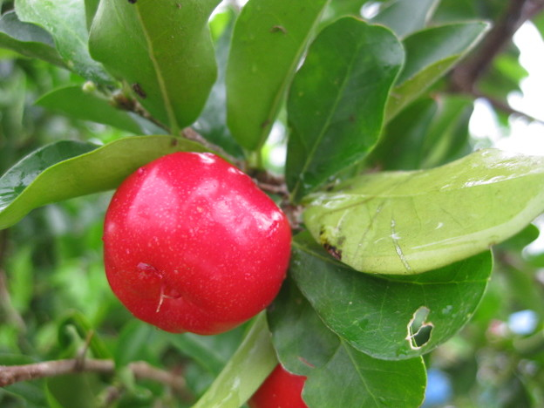
２．メンバー紹介
チームリーダー:
大林 郁登 担当 パスワード変更レイアウト セッション管理
ライブラリアン：
森田 松風 担当 社員情報更新機能 パスワード変更機能 入力チェック機能
メンバー:
川村 美夢 担当 社員情報削除機能
井上 幹也 担当 社員情報登録機能 社員情報検索機能

Slide 5
３．システム規模と品質
【システム規模】
画面数 ：24
Step数 ：3483
【品質】
テスト数 ：21
総バグ数 ：12

Slide 6
４．開発工程説明
作業工程表：
https://drive.google.com/file/d/1u3LlXGaUnMq-ShakGJF8s6uf4ZEitGAB/view?usp=sharing

Slide 7
５．デモンストレーション
システムをデモンストレーションにてご説明致します
http://localhost:55000/web_crud_acelora/

Slide 8
６．苦労した点、工夫した点、反省点（大林)
【苦労した点】
チームの作業進捗を簡潔に報告すること
【工夫した点】
進捗状況確認を早めに行った
【反省点】
スケジュール管理
聞かれたことに対し、沈黙してしまうことがあった

Slide 9
６．苦労した点、工夫した点、反省点（森田)
【苦労した点】
チームメンバーが担当しているソースコードの修正
【工夫した点】
各メンバーが修正するファイルの徹底管理
【反省点】
焦りによる処理能力の欠如

Slide 10
６．苦労した点、工夫した点、反省点（川村）
【苦労した点】
最初に自分がするべき作業の理解
【工夫した点】
分からないところはまず教科書などで調べて、理解することにに努めたこと
【反省点】
質問をすることによるメンバーの作業時間の減少
作業についての話し合いについていけなかったこと

Slide 11
６．苦労した点、工夫した点、反省点（井上）
【苦労した点】
チーム間のコミュニケーション
【工夫した点】
機能がかぶっている箇所は、ひな形を用意したこと
【反省点】
質問は、簡潔にまとめてからする
教科書をよく読む

Slide 12
７．最後に
【学んだこと】
設計書、計画を立てる事の重要性
コミュニケーションの重要性

Slide 13
ご清聴ありがとうございました！

